Slide 1
জীবন দাস
সহকারী শিক্ষক (জীব বিজ্ঞান)
বি.এস.সি মাধ্যমিক বিদ্যালয়,
বারাকপুর,বাগেরহাট।
স্বা
গ
ত
ম

Slide 2
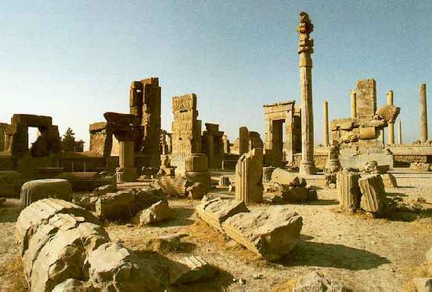
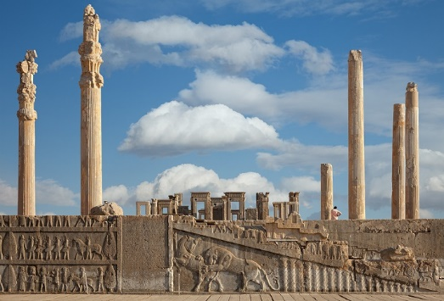
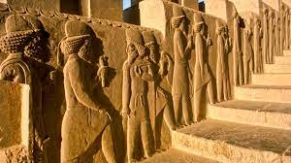
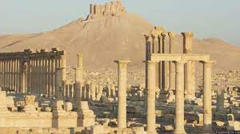
আমরা নিচের ছবি গুলোর দিকে ভালভাবে লক্ষ্য করিঃ
উপরের ছবিগুলো কোন্ ধরণের?
সভ্যতার
এগুলো কোন্ ধরণে সভ্যতার
প্রাচীন সভ্যতা
জীবন দাস, সহকারী শিক্ষক, বি.এস.সি মাধ্যমিক বিদ্যালয়,বারাকপুর,বাগেরহাট।
জীবন দাস, সহকারী শিক্ষক, বি.এস.সি মাধ্যমিক বিদ্যালয়,বারাকপুর,বাগেরহাট।

Slide 3
আজকের পাঠ
প্রাচীন বিশ্বসভ্যতা (পারসীয়)

Slide 4
পাঠ পরিচিতি
বাংলাদেশ ও বিশ্বপরিচয়
৬ষ্ঠ শ্রেণি
অধ্যায় : দ্বিতীয়
পাঠ: ৪ ও ৫
পাঠের শিরোনাম : প্রাচীন বিশ্বসভ্যতা (পারসীয়)
জীবন দাস, সহকারী শিক্ষক, বি.এস.সি মাধ্যমিক বিদ্যালয়,বারাকপুর,বাগেরহাট।
জীবন দাস, সহকারী শিক্ষক, বি.এস.সি মাধ্যমিক বিদ্যালয়,বারাকপুর,বাগেরহাট।

Slide 5
শিখন ফল
এই পাঠ শেষে শিক্ষার্থীরা-
১। সভ্যতার সঙ্গা দিতে পারবে।
২। সভ্যতার গুলোর নাম বলতে পারবে।।৩। পারসীয় সভ্যতার পরিচয় ও বিকাশ সম্পর্কে বলতে পারবে।
৪। পারসীয় সভ্যতার বৈশিষ্ট্য সম্পর্কে বলতে পারবে।
জীবন দাস, সহকারী শিক্ষক, বি.এস.সি মাধ্যমিক বিদ্যালয়,বারাকপুর,বাগেরহাট।
জীবন দাস, সহকারী শিক্ষক, বি.এস.সি মাধ্যমিক বিদ্যালয়,বারাকপুর,বাগেরহাট।

Slide 6
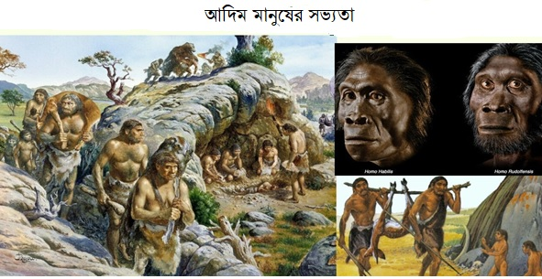
সভ্যতা
অভিধান মতে, সভ্যতার অর্থ হচ্ছে, "সভ্য জাতির জীবনযাত্রা নির্বাহের পদ্ধতি- সাহিত্য, শিল্প, বিজ্ঞান, দর্শন, ধর্ম ও বিবিধ বিদ্যার অনুশীলনহেতু মন মগজের উৎকর্ষ সাধন"।
পৃথিবীর বিভিন্ন অঞ্চলে সভ্যতার উদ্ভব মানুষের সবচেয়ে বড় অর্জন।বন্যতা থেকে বর্বরতা এবং বর্বরতা থেকে মানুষ ধীরে ধীরে সুশৃংঙ্খল জীবন-যাপনে অভ্যস্ত হয়ে ওঠে সভ্যতার কল্যাণেই।
আধুনিক মানুষের সভ্যতা
জীবন দাস, সহকারী শিক্ষক, বি.এস.সি মাধ্যমিক বিদ্যালয়,বারাকপুর,বাগেরহাট।
জীবন দাস, সহকারী শিক্ষক, বি.এস.সি মাধ্যমিক বিদ্যালয়,বারাকপুর,বাগেরহাট।

Slide 7
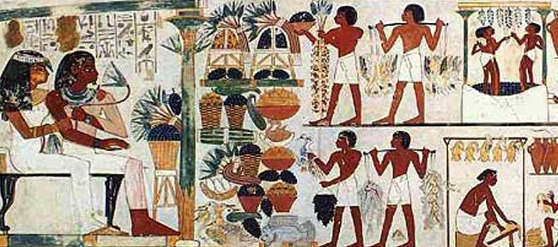
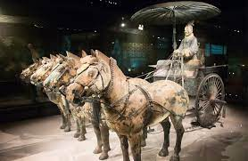
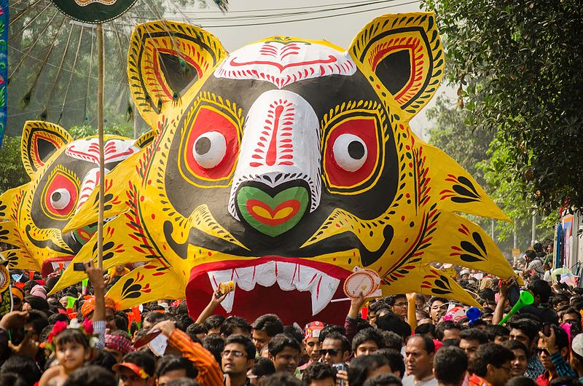
মানবগোষ্ঠী তাদের সামাজিক, অর্থনৈতিক, সাংস্কৃতিক কর্মকাণ্ড দ্বারা জীবন প্রবাহের মানোন্নয়ন করতে থাকে। বিশেষ সময় -কালের পরিপ্রেক্ষিতে তা সভ্যতা নামে অভিহিত হয়। প্রাচীন কালে পৃথিবীর বিভিন্ন অঞ্চলে বহু সভ্যতা গড়ে ওঠে।
প্রাচীন সভ্যতার
সংস্কৃতি
বর্তমান
সভ্যতার
সংস্কৃতি
জীবন দাস, সহকারী শিক্ষক, বি.এস.সি মাধ্যমিক বিদ্যালয়,বারাকপুর,বাগেরহাট।
জীবন দাস, সহকারী শিক্ষক, বি.এস.সি মাধ্যমিক বিদ্যালয়,বারাকপুর,বাগেরহাট।

Slide 8
(১) মিশরীয় সভ্যতা
(২) মেসোপটেমীয় সভ্যতা
(৩) চীন সভ্যতা
(৪) পারসীয় সভ্যতা
(৫) গ্রিক সভ্যতা
(৬) রোমান সভ্যতা
জীবন দাস, সহকারী শিক্ষক, বি.এস.সি মাধ্যমিক বিদ্যালয়,বারাকপুর,বাগেরহাট।
জীবন দাস, সহকারী শিক্ষক, বি.এস.সি মাধ্যমিক বিদ্যালয়,বারাকপুর,বাগেরহাট।

Slide 9
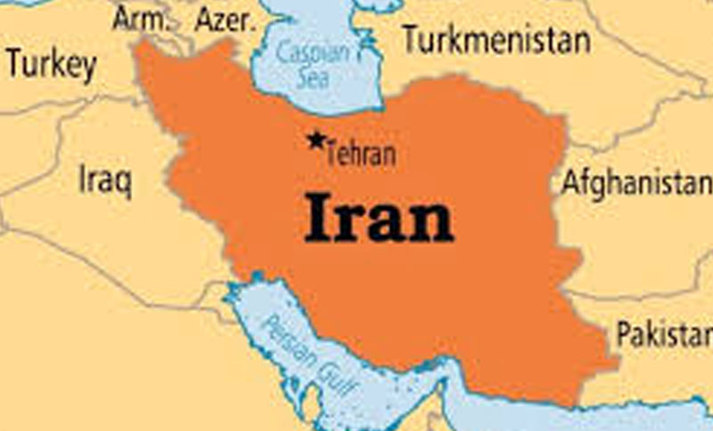
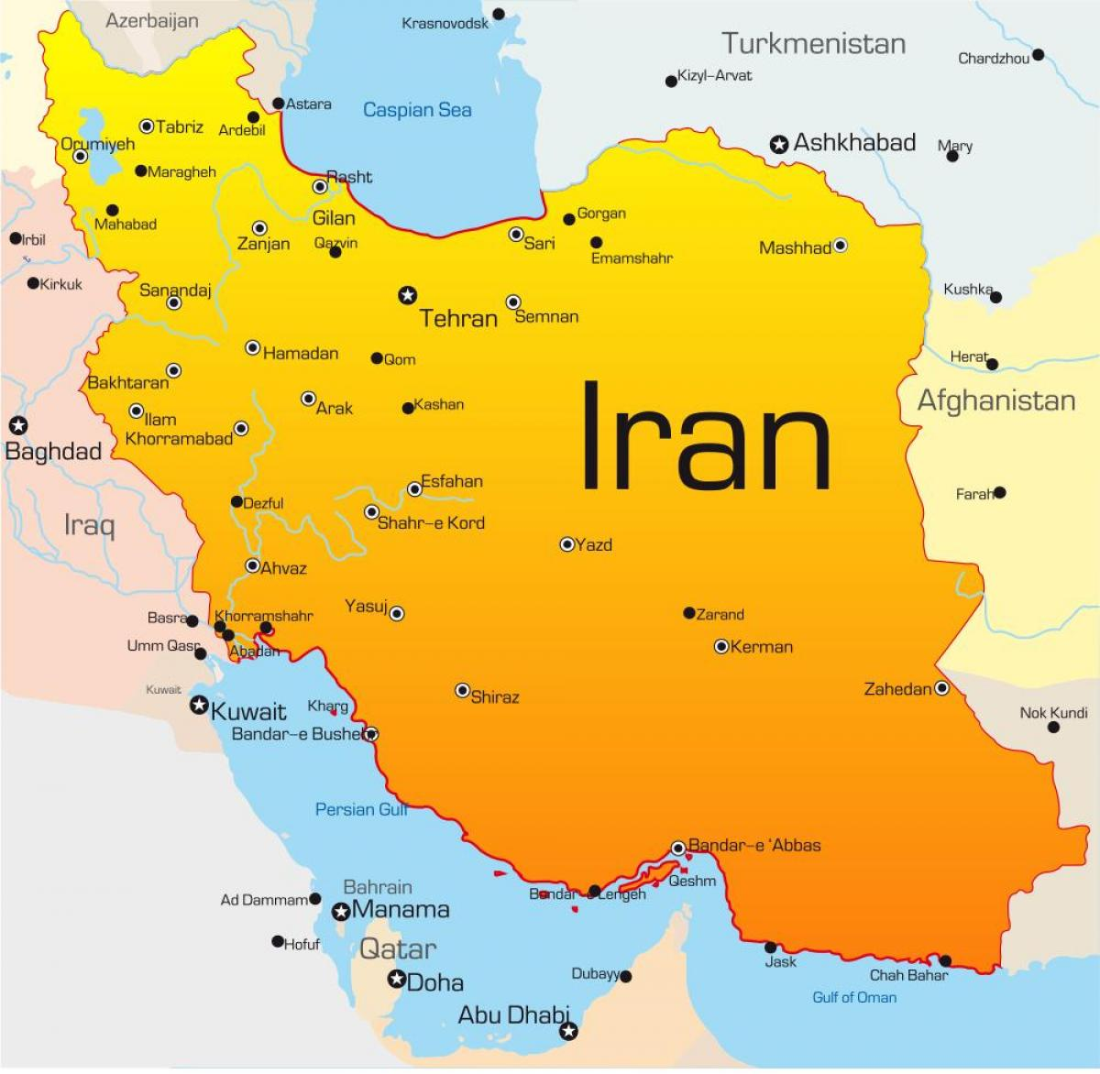
পারসীয় সভ্যতা
আজকের ইরান দেশটি প্রাচীনকালে পারস্য নামে পরিচিত ছিল ।
জীবন দাস, সহকারী শিক্ষক, বি.এস.সি মাধ্যমিক বিদ্যালয়,বারাকপুর,বাগেরহাট।
জীবন দাস, সহকারী শিক্ষক, বি.এস.সি মাধ্যমিক বিদ্যালয়,বারাকপুর,বাগেরহাট।

Slide 10
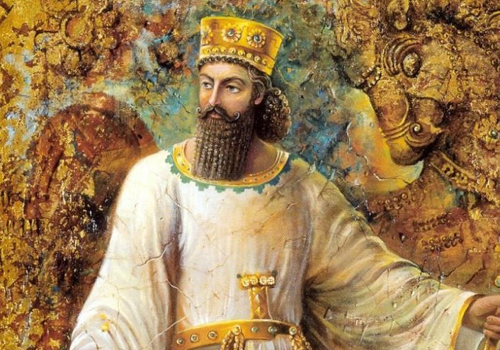
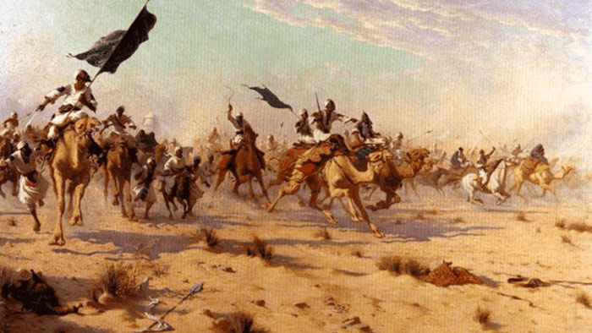
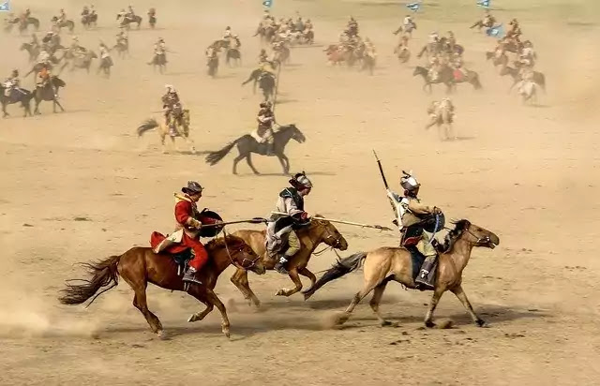
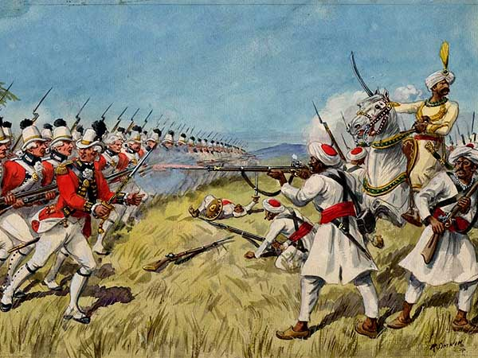
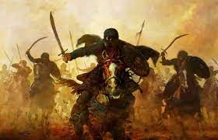
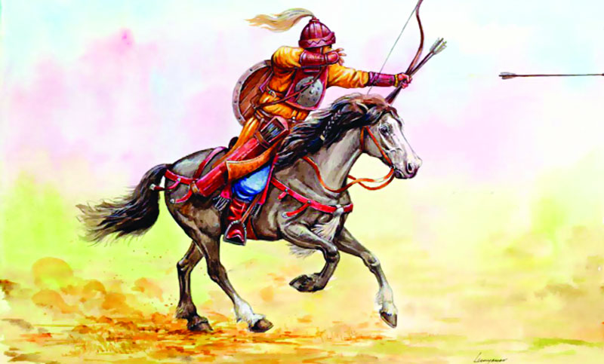
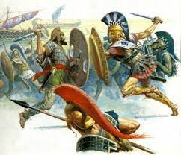
খ্রিষ্টপূর্ব ৬০০ অব্দে পারস্য সভ্যতা গড়ে উঠেছিল । পারস্যদের রাজা ছিলেন প্রথম দারিয়ুস।
দারিয়ুস
দারিয়ুস বিভিন্ন দেশ জয় করে পারসীয় রাজ্য কে সম্রাজ্যে পরিণত করে ছিলেন।
দারিয়সের বিভিন্ন দেশ জয় করার দৃশ্য
জীবন দাস, সহকারী শিক্ষক, বি.এস.সি মাধ্যমিক বিদ্যালয়,বারাকপুর,বাগেরহাট।
জীবন দাস, সহকারী শিক্ষক, বি.এস.সি মাধ্যমিক বিদ্যালয়,বারাকপুর,বাগেরহাট।

Slide 11
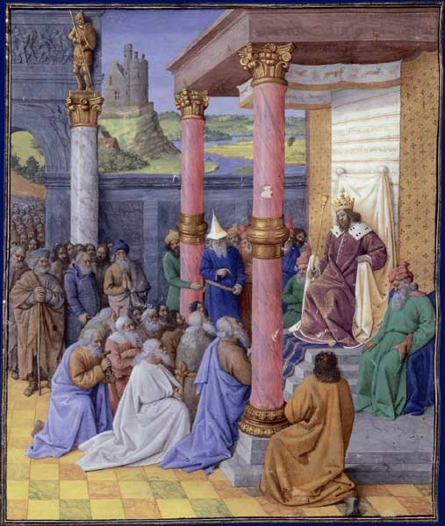
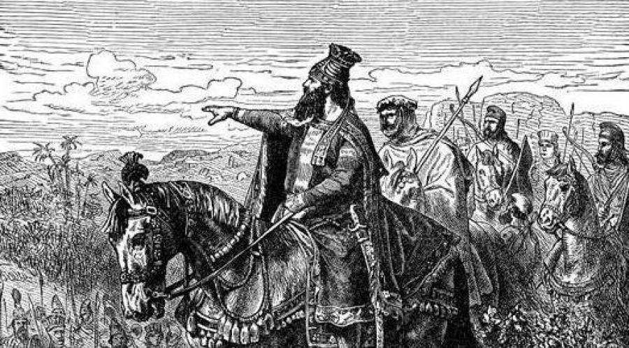
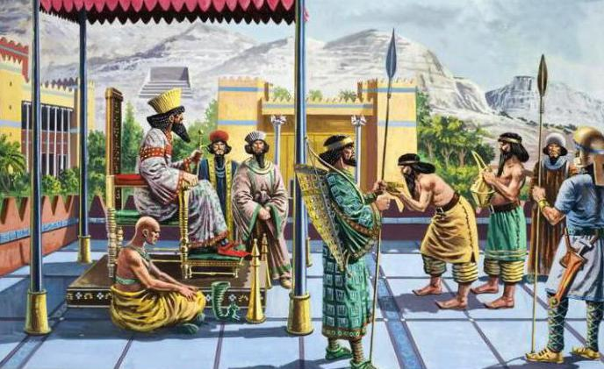
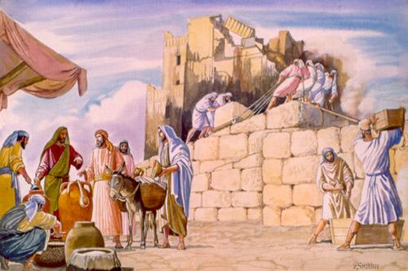
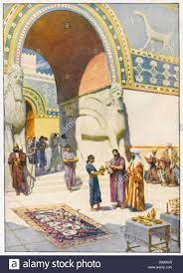
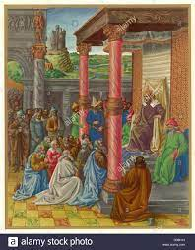
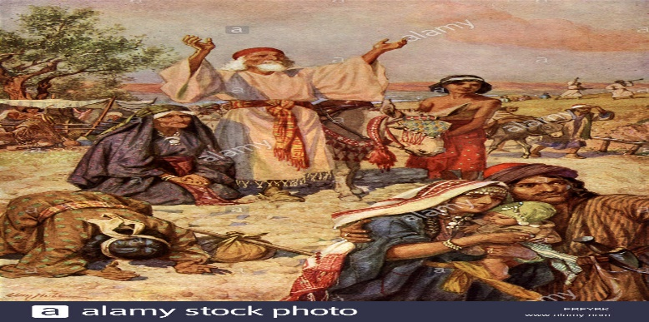
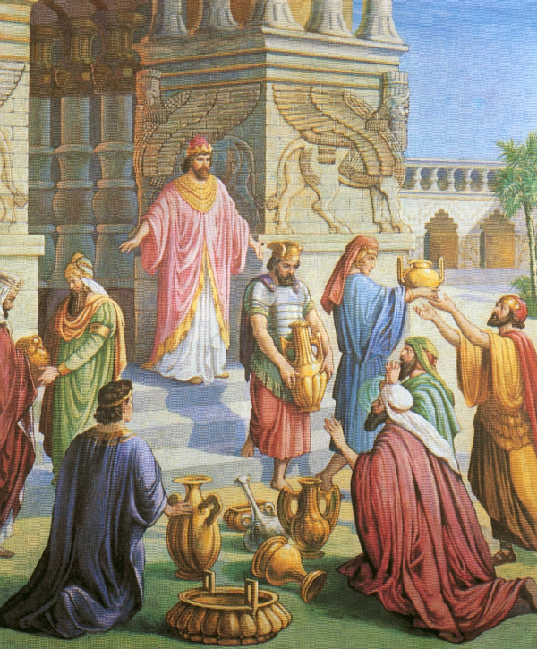
সভ্যতার ইতিহাসে পারসীয়দের দুটি বড় অবদান রয়েছে-
একটি সাম্রাজ্য পরিচানলনায় দক্ষ প্রশাসনক কাঠামো।
অন্যটি বিশেষ ধর্মীয় কাঠামো।
জীবন দাস, সহকারী শিক্ষক, বি.এস.সি মাধ্যমিক বিদ্যালয়,বারাকপুর,বাগেরহাট।
জীবন দাস, সহকারী শিক্ষক, বি.এস.সি মাধ্যমিক বিদ্যালয়,বারাকপুর,বাগেরহাট।

Slide 12
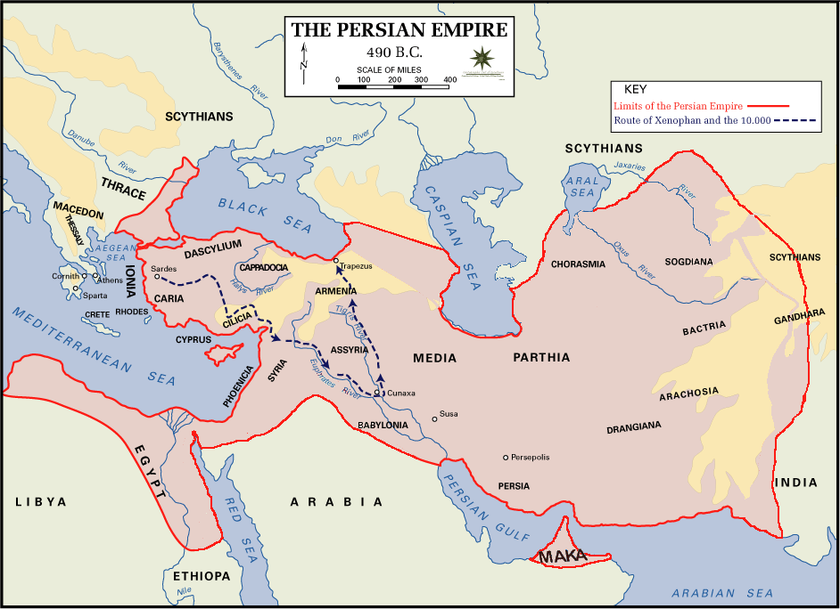
বিশাল সাম্রাজ্যকে ঠিকমত পরিচালনার জন্য সমগ্র সাম্রাজ্যকে তিনি ২১টি প্রদেশে ভাগ করেছিলেন ।
জীবন দাস, সহকারী শিক্ষক, বি.এস.সি মাধ্যমিক বিদ্যালয়,বারাকপুর,বাগেরহাট।
জীবন দাস, সহকারী শিক্ষক, বি.এস.সি মাধ্যমিক বিদ্যালয়,বারাকপুর,বাগেরহাট।

Slide 13
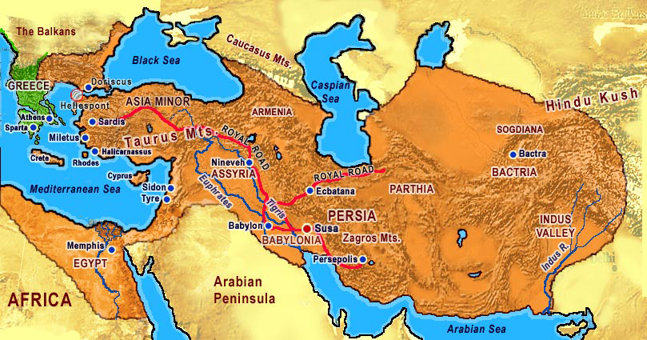
প্রতিটি প্রদেশের সাথে যোগাযোগ করার জন্য তিনি সড়ক নির্ণয় করেছিলে।
জীবন দাস, সহকারী শিক্ষক, বি.এস.সি মাধ্যমিক বিদ্যালয়,বারাকপুর,বাগেরহাট।
জীবন দাস, সহকারী শিক্ষক, বি.এস.সি মাধ্যমিক বিদ্যালয়,বারাকপুর,বাগেরহাট।

Slide 14
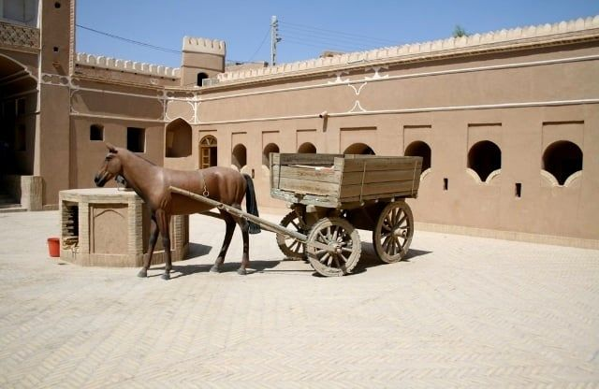
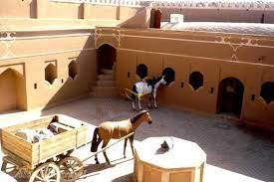
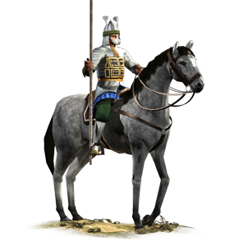
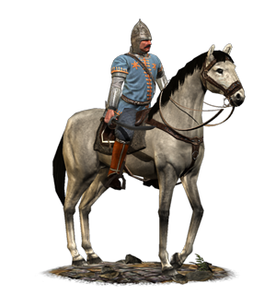
তিনি ডাক ব্যবস্থা চালু করেছিলেন। এতে দ্রুত ঘোড়া ছুটিয়ে ডাক লোকেরা সকল প্রদেশের খবর রাজধানীতে পৌঁছাতো পারতো।
জীবন দাস, সহকারী শিক্ষক, বি.এস.সি মাধ্যমিক বিদ্যালয়,বারাকপুর,বাগেরহাট।
জীবন দাস, সহকারী শিক্ষক, বি.এস.সি মাধ্যমিক বিদ্যালয়,বারাকপুর,বাগেরহাট।

Slide 15
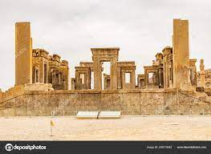
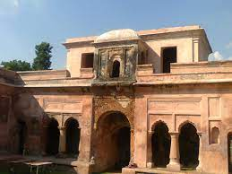
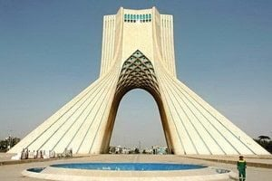
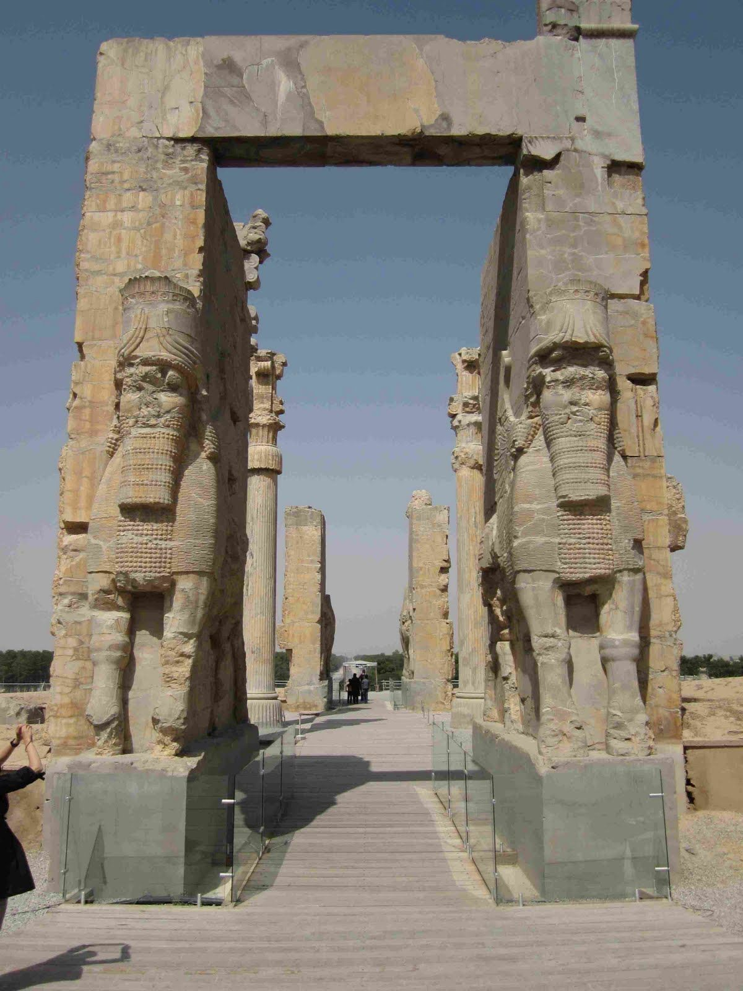
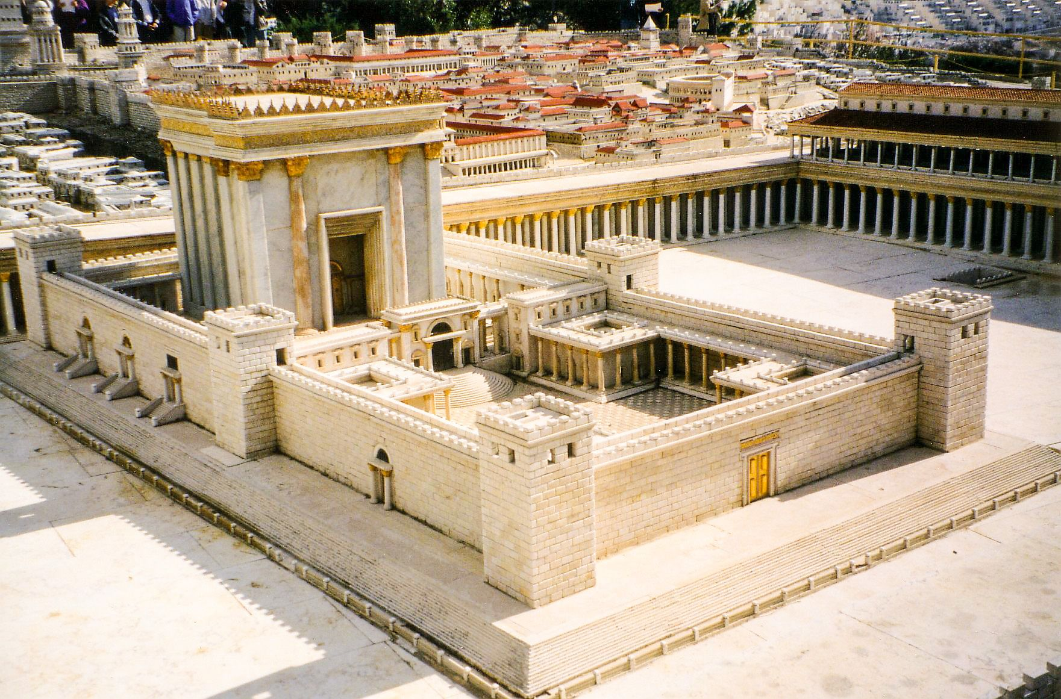
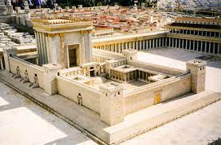
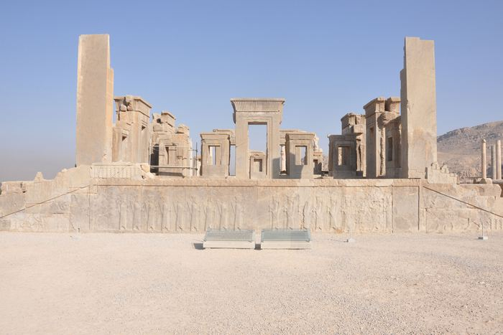
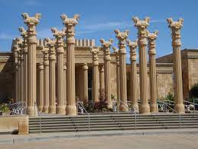
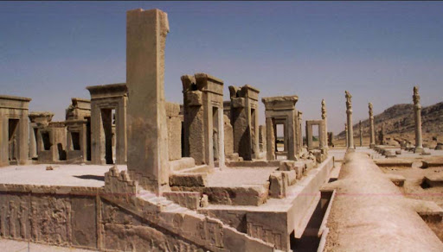
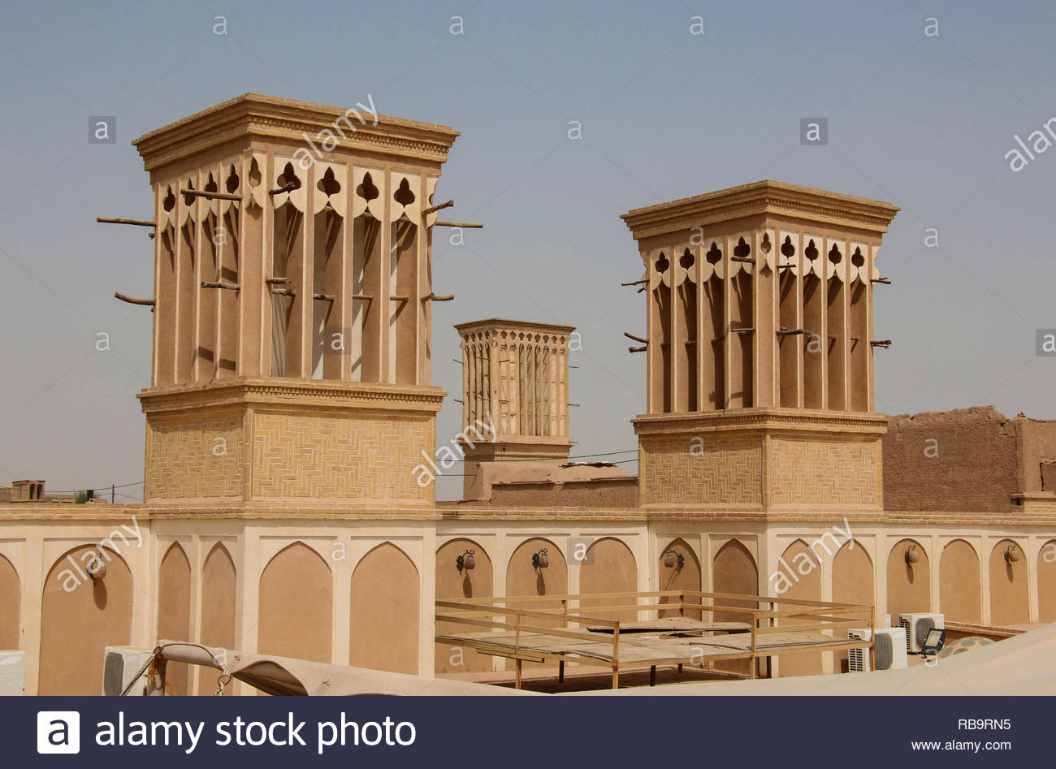
পারস্য সভ্যতায় চমৎকার-কিছু স্থাপত্য
জীবন দাস, সহকারী শিক্ষক, বি.এস.সি মাধ্যমিক বিদ্যালয়,বারাকপুর,বাগেরহাট।
জীবন দাস, সহকারী শিক্ষক, বি.এস.সি মাধ্যমিক বিদ্যালয়,বারাকপুর,বাগেরহাট।

Slide 16
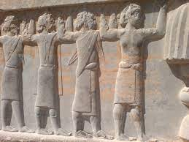
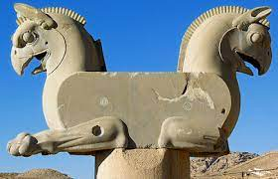
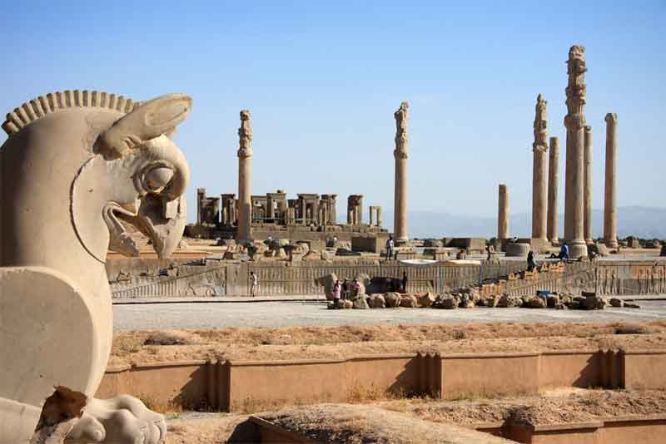
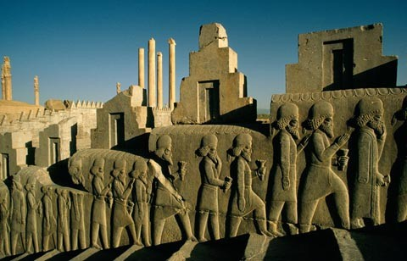
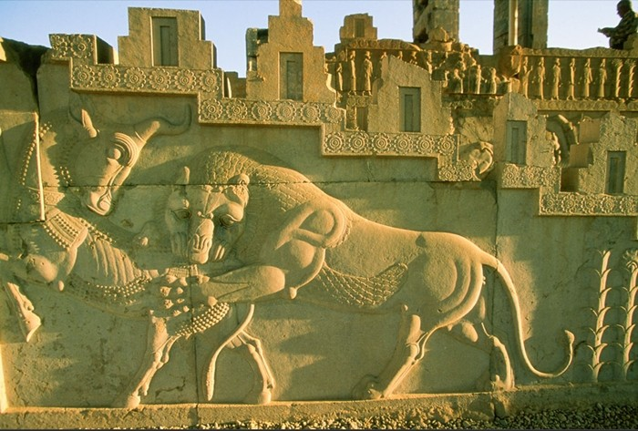
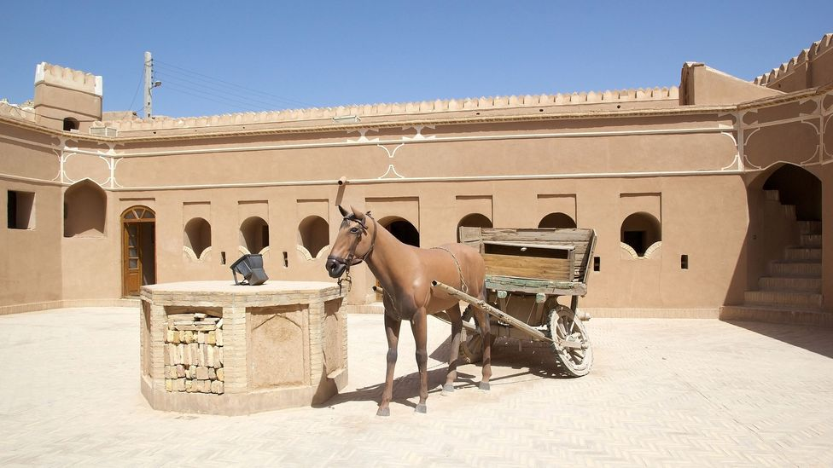
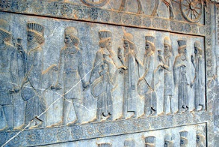
পারস্য সভ্যতায় চমৎকার মূর্তির ছবি।
জীবন দাস, সহকারী শিক্ষক, বি.এস.সি মাধ্যমিক বিদ্যালয়,বারাকপুর,বাগেরহাট।
জীবন দাস, সহকারী শিক্ষক, বি.এস.সি মাধ্যমিক বিদ্যালয়,বারাকপুর,বাগেরহাট।

Slide 17
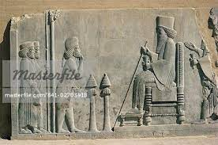
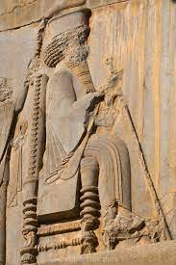
সর্বপ্রথম ব্যাপকভাবে একঈশ্বরবাদী ধর্ম প্রচার করেছিলেন পারস্যর ধর্ম প্রচারক জরাথ্রস্ট। পারসীয় প্রশাসন পরিচালনার পরবর্তী সময়ে বিশ্বের অনেক দেশই গ্রহণ করে। তাদের ধর্মের প্রভাব ফেলে বিশ্বের অনেক ধর্মের উপর।
পারস্য সভ্যতা ও জরাথ্রস্টবাদ
জীবন দাস, সহকারী শিক্ষক, বি.এস.সি মাধ্যমিক বিদ্যালয়,বারাকপুর,বাগেরহাট।
জীবন দাস, সহকারী শিক্ষক, বি.এস.সি মাধ্যমিক বিদ্যালয়,বারাকপুর,বাগেরহাট।

Slide 18
এক নজরে পারসীয় সভ্যতা
খ্রিষ্টপূর্ব ৬০০ অব্দে পারস্য সভ্যতা গড়ে উঠেছিল ।
পারস্যদের রাজা ছিলেন প্রথম দারিয়ুস।
সাম্রাজ্য পরিচানলনায়একটি ছিল দক্ষ প্রশাসনক কাঠামো,অন্যটি ছ্যিল বিশেষ ধর্মীয় কাঠামো।
সমগ্র সাম্রাজ্য ২১টি ভাগে বিভক্ত ছিল।
প্রতিটি প্রদেশের সাথে যোগাযোগের জন্য ছিল সড়ক ও ঘোড়ার ডাক ব্যবস্থা।
পারস্য সভ্যতায় ছিল চমৎকার মূর্তি ও স্থাপত্য।
জীবন দাস, সহকারী শিক্ষক, বি.এস.সি মাধ্যমিক বিদ্যালয়,বারাকপুর,বাগেরহাট।
জীবন দাস, সহকারী শিক্ষক, বি.এস.সি মাধ্যমিক বিদ্যালয়,বারাকপুর,বাগেরহাট।

Slide 19
দলীয় কাজ
পারস্য সভ্যতার ৫টি বৈশিষ্ট্য লেখো।
জীবন দাস, সহকারী শিক্ষক, বি.এস.সি মাধ্যমিক বিদ্যালয়,বারাকপুর,বাগেরহাট।
জীবন দাস, সহকারী শিক্ষক, বি.এস.সি মাধ্যমিক বিদ্যালয়,বারাকপুর,বাগেরহাট।

Slide 20
মূল্যায়ন
(১) রাজা দারিয়ুস পারস্য সাম্রাজ্যকে কয়টি প্রদেশে ভাগ করেন ?
ক. ১৮ টি খ. ১৯টি
গ. ২১টি ঘ.২২টি
উত্তর : গ. ২১টি
(২) পারস্য বলতে আমরা কোন দেশকে বুঝে থাকি ?
ক. ইরাক খ. ইরান
গ. তুরস্ক ঘ.কুয়েত
উত্তর : খ. ইরান
জীবন দাস, সহকারী শিক্ষক, বি.এস.সি মাধ্যমিক বিদ্যালয়,বারাকপুর,বাগেরহাট।
জীবন দাস, সহকারী শিক্ষক, বি.এস.সি মাধ্যমিক বিদ্যালয়,বারাকপুর,বাগেরহাট।

Slide 21
(৩) পারস্য সভ্যতা গড়ে উঠেছিল-
ক. খ্রিষ্টপূর্ব ৬০০ অব্দে খ. খ্রিষ্টপূর্ব।৫০০ অব্দে
গ. খ্রিষ্টপূর্ব ৪০০ অব্দে ঘ. খ্রিষ্টপূর্ব ২০০ অব্দে
উত্তরঃ ক. খ্রিষ্টপূর্ব ৬০০ অব্দে ।
(৪) একেশ্বরবাদী ধর্ম প্রচারের ক্ষেত্রে অগ্রনী ভূমিকা পালন করে-
ক. প্রথম দারিয়ূস খ. দ্বিতীয় দারিয়ূস
গ. প্রথম জরাস্ট্রার ঘ. জরাস্ট্রার ।
উত্তরঃ ঘ. জরাস্ট্রার ।
জীবন দাস, সহকারী শিক্ষক, বি.এস.সি মাধ্যমিক বিদ্যালয়,বারাকপুর,বাগেরহাট।
জীবন দাস, সহকারী শিক্ষক, বি.এস.সি মাধ্যমিক বিদ্যালয়,বারাকপুর,বাগেরহাট।

Slide 22
জীবন দাস
সহকারী শিক্ষক (জীব বিজ্ঞান)
বি.এস.সি মাধ্যমিক বিদ্যালয়,
বারাকপুর,বাগেরহাট।
ধ
ন্য
বা
দ

